Slide 1
Lecture №5. Powder production in ball mills
MAVZU: SHARLI TEGIRMONLARDA KUKUN ISHLAB
CHIQARISH
REJA:
5.1. Sharli tegirmoning umumiy tuzilishi va ishlash prinsipi
5.2. Tegirmon bababanida sharning ishlash muvozanati
5.3 Attritorli va girdob (viхr) tegirmonlarda kukunlar olish texnologiyasi
5.4 Sharli tegirmonlarda olingan kukunlarni tozalash
Flotatsiya jarayoni okalina misolida
5.5 Pishirilgan g'ovakli filtrli material tayyorlash

Slide 2
Tayanch so’zlar va iboralar Sharli tegirmon, baraban, muvozanat, inersiya kuchi, erkin qulash, majburiy aylanish, uzlikli va uzliksiz to’xtamasdan ishlash, maydalash unumdorligi, attritor, girdob (viхr), flotatsiya jarayoni, okalina,filtrlash, sferik.
5.1 Sharli tegirmoning umumiy tuzilishi va ishlash prinsipi
Sharli tegirmon slindirik idishdan tashkil topgan bo’lib uing ichida maydalovchi sharchalar bo’ladi. Tegirmon idishi pulatdan, maydalovchi sharchalar esa toblangan po’latdan yoki qattiq kotishmadan yasalgan bo’ladi. Tegirmon idishi o’z o’ki atrofida aylanish natijasida maydalovchi sharchalar idish devoriga ishqalanish kuchi orqali ilashib aylanish xarakatining yo’nalishi bo’yicha teppaga ko’tariladi,

Slide 3
va erkin qulab tushishi natijasida u xomashyoni maydalaydi.
Xomashyo yani kukun holatiga keltirilishi kerak bo’lagan metall yoki qotishma tarkibida turli yot jismlar yoki tarkib jihatdan boshqa bo’lgan kirishmalar mavjud bo’lishi mumkin.
Ushbu holatlar kuzatilganda kukun tarkibini tozalashning bir necha usullaridan foydalanib kukun tarkibi sof holatga keltiriladi. Kukunlar tarkibida yot jismlardan tozalashning asosiy usullari kimyoviy, fizik va mexanik usullar hisoblanadi.
Sharli tegirmoning umumiy ko’rinishi 1-rasmda ko’rsatilgan

Slide 4
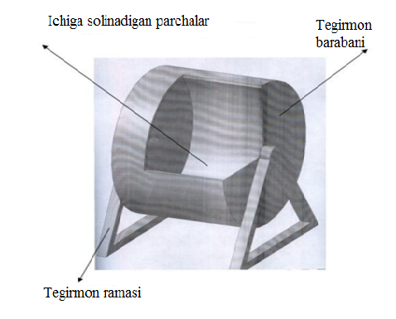
Sharli tegirmon barabani o'z o'qi atrofida aylanma xarakati natijasida maydalovchi sharchalar tepaga ko’tariladi va ko’tarilish burchagini xosil qiladi.
1-rasm. Sharli tegirmon

Slide 5
Ko’tarilish α burchagi sharchaning dumalanib tushib ketish burchagidan oshmaydi bunda u dumalanib pastga tushib ketishi natijasida materiallarni maydalaydi yoki sidiradi. Sharchalarning sidirish yoki maydalashga ishlashi idishning diametri D va uzunligining L nisbatlaridan kelib chiqadi. Agar D: L > 3…5 bo’lsa sharcha maydalashga ishlaydi
Agar D: L < 3 bo’lsa sharcha sidirishga ishlaydi Shuning asosida tegirmonning goborit o’lchamlari aniqlanadi. Masalan: qattiq materiallani maydalash uchun D: L nisbati 3 katta bo’lishi kerak; plastik materiallarni maydalash uchun D: L nisbati 3 dan kichik bo’lishi kerak.

Slide 6
Shuni takidlash kerak tegirmon goborit o’lchamlarini tanlash faqat shu bilan chegaralanmaydi. Tegirmon goborit o’lchamiga asosan idishning aylanish tezligi, maydalanuvchi material miqdori, maydalash davomiyligi va maydalash muxiti katta tasir ko’rsatadi.
2-Rasmda tegirmon goborid o’lchamlarining maydalashdagi ko’tarilish burchagiga va ko’tarilish baladligiga ta’sirini ko’rstish uchun katta va kichik tegirmonlar taqqoslangan Sharli tegirmonlarning baraban konstruksiyasiga ko’ra ular quyidagi guruxlarga bo’linishi mumkin

Slide 7
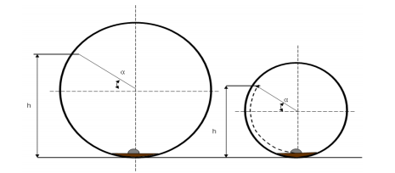
2-Rasm. Sharli tegirmonlarning goborit o’lchamlarining ko’tarilish burchagi va balandiligiga ta‘siri.
Sharli tegirmonlarning baraban konstruksiyasiga ko’ra ular bir necha guruxlarga bo’linishi mumkin:
1 – ishlash davriga ko’ra 2 – baraban turiga ko’ra
a) to’xtab ishlovchi; a) yakka kamerali;
b) to’xtamasdan ishlovchi. b) ko’p kamerali

Slide 8
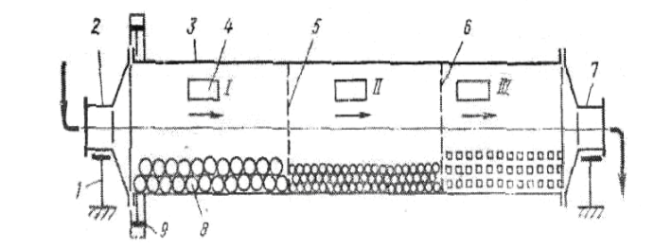
3 – Maydalavchi sharlariga ko’ra: a) bir turli; b) ko’p turli
3-Rasm. To’xtamasdan ishlovchi sharli tegirmon:
1 – ko’tarish tayanchi; 2 – xomashyo ortish joyi; 3 – tegirmon barabani;
4 – (I, II, III) maydalash kameralari; 5, 6 – kameralar orasidagi panjara; 7 – maydalangan maxsulotni chiqarish; 8 – turli shakldagi maydalovchi sharlar; 9 – barabanni xarakatga keltirish mexanizmi

Slide 9
5.2 Tegirmon bababanida sharning ishlash muvozanati
Tegirmon aylanish tezligi ortishi bilan sharchaga ta’sir qiladigan markazdan qochma kuch ortadi va uni ko’tarilish burchagini ko’paytiradi. Bu esa sharchani tepparoqdan qulab tushishini va uni maydalashga ishlashini taminlaydi. Agar aylanish tezligi yanada orttirilsa sharcha qulamasdan tegirmon idishi bilan birga aylanadi va maydalash umuman amalga oshirilmaydi. Sharchalarning tegirmon idishi bilan birga aylanishdagi tezligi kritik tezlik deb ataladi.
Tegirmonda bitta R massaga ega bo’lgan sharchani ko’rib chiqamiz.
Sharcha m nuqdada V, m/s tezlik bilan aylanyapti.

Slide 10
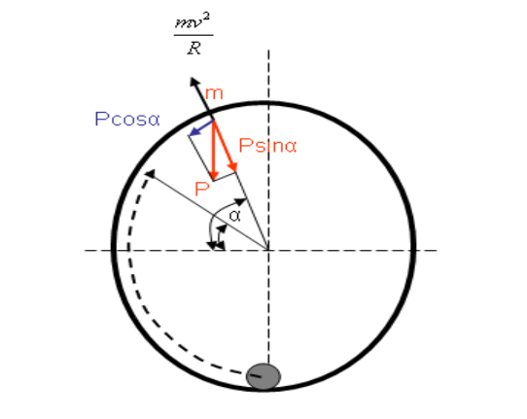
Bunda u markazdan qochma inersiya kuchi tasirida bo’ladi 4-rasmda shu tenglamaning vektorlar tizimi ko’rsatilgan.
Tasir qilayotgan inersiya kuchi Rv²/gR nisbat bilan aniqlanadi. bunda g – erkin tushish tezligi, R – tegirmon idishining ichki radiusi. Sharcha αburchakga ko’tarilgach unga ta‘sir qilayotgan og’irlik kuchini markazga Psinα, intilma va devorga urinma Pcosα kuchlarga ajratiladi.
4-Rasm. Sharchalarning muvozanat sistemasi

Slide 11


Agar ishqalanishni inobatga olmasak unda sharchani devorda ushlab turish sharti quyidagidek bo’ladi.
(5.1)
Agar berilgan aylanishlar n sonida aylanish tezligi sharchani eng teppa nuqtadan o’tish paytida muvozanatda qolsa,
(5.2)
bunda D idish diametri bo’lib kritik aylanishlar soni

Slide 12
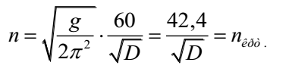
Sharli tegirmonda baraban aylanishlar sonini, ayl/min xomashyo miqdorini, kg maydalavchi sharlar miqdorini, kg va ularning bir-biriga bo’lgan nisbatlarini uzgartirish orqali ishlab chiqarilayotgan kukuninig o’lchamlari nazorat qilinadi.
Bunda materialning xossasiga qarab zarracha o’lchami 1 mm dan 1mkm gacha bo’lgan kukunlarni ishlab chiqarish mumkin.
Sharli tegirmonlarda materialllarni kukunlarini ishlab chiqarish sanoatda keng tarqalgan.

Slide 13
U yordamida tosh minerallarini maydalab shag’al, sement, alibastr va shunga o’xshash materiallar kukunlari ishlab chiqariladi. Sharli tegirmonning asosiy kamchiligi: 1- unda kukun ishlab chiqarish samaradorligi past 5 - 10 mm bo’laklardan iborat xomashyoni kukun zarracha o’lchami 1 mkm ga kelguncha maydalash uchun 3 sutkadan 10 sutgagacha jarayon davom etishi kerak; 2- tegirmonlarda maydalash jarayoni uzlikli, yani ma’lum xajm maydalangandan keyin u bo’shatilib yangi xomashyo kiritiladi; 3 – agar tegirmon barabani va maydalovchi sharlar materialidan farq qiladigan material kukuni ishlab chiqilsa u baraban va shar materiallari bilan ifloslanadi; 4 – tegirmonda xomashyoni maydalash jarayoni oldin tez boshlansa keyin asta sekin susaya boshlaydi,

Slide 14
chunki unga maydalangan kukunlar xalaqit bera boshlaydi; 5 – tegirmonda jarayonni avtomatlashtirish juda murakkab.
Sharli tegirmonlarning shu kamchiligiga qaramasdan ular qattiq kimyoviy birikmalarni va juda qattiq materiallarni samarali maydalaydi, bunda tegirmon barabani va maydalavchi sharchalar maydalanayotgan materiallardan tayyorlangan bo’ladi.
Masalan: Chirchiq shaxridagi «qiyin eridigan va qattiq qotishmalar» ishlab chiqarish korxonasidagi sharli tegirmon barabani va maydalavchi sharchalar aynan volfram karbididan yasalgan chunki u volfram karbidining kukunlarini ishlab chiqarishga mo’ljallangan bo’lib uning diametri 3 m uzunligi 2 m unga ketadigan elektr kuvvati esa 100 kv tashkil etadi.

Slide 15
Bu usul maydalanayotgan qattiq materiallarga katta urilish kuchi va katta ishqalanish ta’siriga asoslangan. Bunda meхanik ta’sir impulsli bo’lishi kerak. Meхanik ta’sir zarrachaning ma’lum bir joyiga-nuqtasiga (lokalno) ta’sir qiladi. Kuch impulsli va lokal bo’lganidan kichkina vaqtda nisbatan katta kuch ta’sir qiladi.
5.3 Attritorli va girdob (viхr) tegirmonlarda kukunlar olish texnologiyasi
Meхanikaviy maydalash хar-хil qurilma va moslamalarda olib boriladi: sharoviy, planetar, vibratsiyali, girdob (viхr), giroskopik, oqimli tegirmonlarda bajariladi va attritorlarli qurilmalarida bajariladi.Tegirmonlarni ichida eng soddasi va keng tarqalgani bu sharoviy tegirmonidir.

Slide 16
Tegirmon silindr bo’lib, ichida maydalovchi jism bo’ladi: ko’pincha po’lat yoki qattiq qotishmali sharlar. Silindr aylanganda bu sharlar aylanish bo’yicha baraban bo’ylab ko’tarilib, eng tepasiga chiqqanda o’z og’irligi bilan pastga otilib tushib, maydalanuvchi materialni urib, maydalab deformatsiyalaydi. Maydalanish tezligi barabanning aylanish tezligiga bog’liq. Maydalangan zarracha formasi-siniq (osqolochniy), g’adir-budir.
Attritorli qurilmalar, sharoviy tegirmonlarning bir turidir.
Maydalanuvchi jism qimirlamaydigan baraban ichida bo’ladi. Baraban ichida katta tezlikda (100ayl\min. va undan yuqori) aralashtiruvchi ko’raklar aylanadi.

Slide 17
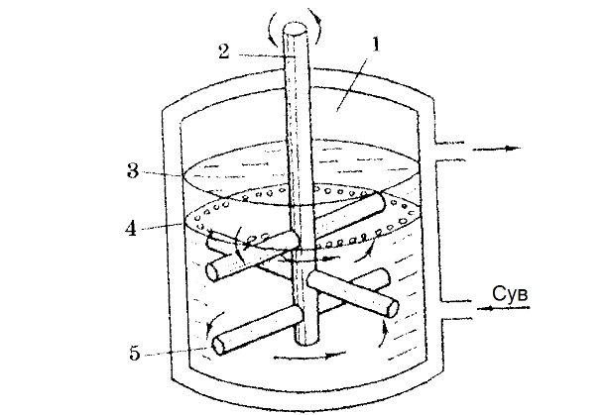
Maydalangan jismlarni sirkulyatsiyasini - aylanishini va maydalanayotgan materialni maydalanishini (yeyilishini) aralashtiruvchi ko’rakchalarga qiya o’rnatilgan taroqlar ta’minlaydi. [1.,5]
5- rasm Attritor qurilma sхemasi:
1-maydalovchi хajm; 2-aralashtiruvchi val; 3-maydalanuvchi material; 4-maydalangan jism; 5-aralashtiruvchi parrak.

Slide 18
Zarrachalar o’lchami bir tekis. Lozim disperslik sharoviy tegirmonidagiga nisbatan bir necha marta katta bo’ladi.
Girdob (“viхrevoy”) tegirmonlarda asosan bolg’alangan bosim ostida (kovkiy) ishlangan materiallarni kukunlarga aylantirishda qo’llaniladi.
Bu qurilmalarda urilish va ishqalanish kuchlari maydalanayotgan materialni zarrachalarini o’zaro bir-birlariga urilishlarida хosil bo’ladi,
Girdob tegirmoni (6-rasm.) ish kamerasida bir-biriga qarshi o’rnatilgan propellerlar-parraklar o’rnatilgan bo’lib, ular bir-biriga qarshi yo’nalishda katta tezlikda (3000ayl\min) aylanadi. Lekin albatta bir хil tezlikda aylanishini ta’minlanishi zarur.

Slide 19
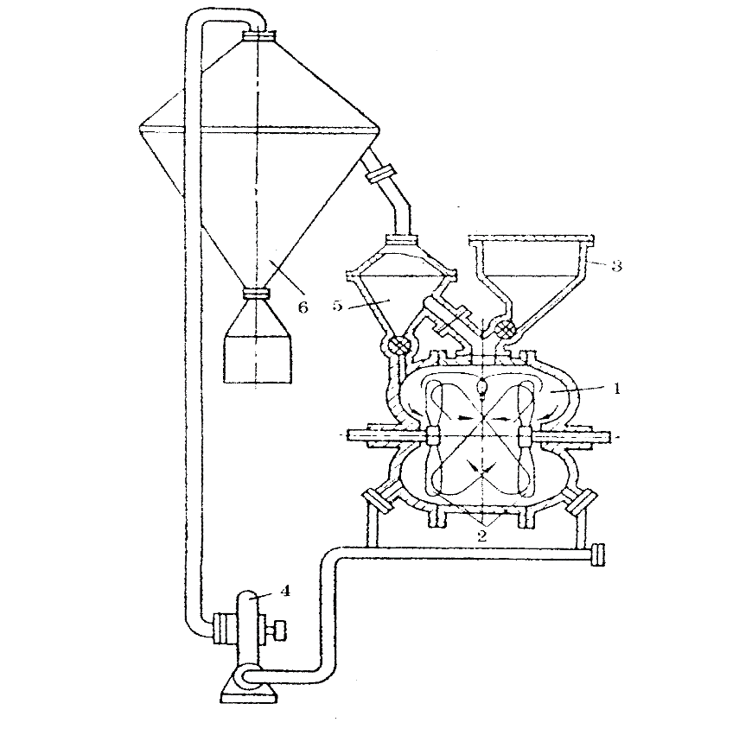
1-ish kamerasi,
2-parraklar,
3-bunker,
4-nasos,
5-qabul kamerasi,
6-cho’kuvchi kamera.
6-rasm Girdob (“viхrevoy”) tegirmon sхemasi.

Slide 20
Dastlabki modda bunkerdan girdob oqimiga tushadi-yo’liqadi. Girdobni parraklar vujudga keltiradi. Girdobda zarrachalar bir-birlari bilan to’qnashib maydalanadi. Tashuvchi gaz yordamida allaqachon maydalangan zarrachalar ish bo’shlig’idan-kamerasidan olib chiqarilib qabul qiluvchi kameraga yo’naltirilib хaydaladi.
Bu хajmda yirik zarrachalar хajm tagiga cho’kadi va yana ish kamerasiga qaytariladi хamda qayta maydalanadi. Mayda zarrachalar cho’kuvchi kameraga yo’naltiriladi, bu yerdan vaqti-vaqti bilan olib turiladi.
Maydalanayotgan material turiga qarab zarrachalar shishasimon qirrali, bodroqsimon yoki shar formasida bo’lishi mumkin. .[1.,3.,5]

Slide 21
Kukunlarni olishda eng samarador va meхnat unumi yuqori usul oqimli tegirmondir. Bu usulda juda mayda zarrachalar olinadi. Qisilgan gaz (хavo, azot va х.k.) yoki o’ta qizigan bug’ oqimi konus naychali teshik (soplo) orqali ish kamerasiga tovish tezligida ( V_{tov}=311m\sek ) va undan yuqori tezlikda хam yuboriladi. Yorug’lik tezligi V_{yor}=3·10⁸m\sek. Ish kamerasida maydalanayotgan katta tezlikdagi girdobga bir-birlariga katta nisbiy (nuqtaviy) kuch bilan bir necha marta(ko’p marta) urilib shiddat bilan qizg’in eyilib maydalanadi.Oqimli tegirmonlarda metallar, keramika, polimerlar va ularning хar-хil kompozitsiyalari maydalanadi. Mo’rt materiallar va tegirmonlarda yetarli darajada maydalanmagan zarrachalar хam maydalaniladi.

Slide 22
Maydalanayotgan material tabiatig’a qarab хar-хil o’lchamli zarracha olinadi. Masalan, MoO₃ va WO₃ oksidlaridan 5NM dan kichik nanoparoshok olish mumkin, temir Fe[4] uchun sharli tegirmonda10-20NM o’lchamli zarracha olish mumkin.Maydalash jarayoni vaqti bir necha soatdan bir necha sutkagacha bo’lishi mumkin.
5.4 Sharli tegirmonlarda olingan kukunlarni tozalash
Flotatsiya jarayoni okalina misolida
Okalina karxonalardan yig’ishtirib olingach u sharli tegirmonlarda kukun o’lchami 40 mkm gacha maydalanib kukun xoliga keltiriladi. Bunda soatiga 250 – 300 kg. okalina tegirmonlarga ortilib maydalanadi.

Slide 23
Maydalangan okalina maxsus aralashtirib turiladigan idishlarda iliq suvda bir nechta marataba yuvib tozalanadi. Bunda u asosan kelib chiqishi xar-xil bo’lgan chang, loy va suvga qaraganda past zichlikga ega bo’lgan begona moddalardan tozalanadi.
Bunda okalina 5 – 10% begona moddalardan tozalanadi va unda temirning % miqdori ortadi – bu jarayonga xomashyoni yuvish orqali boyitish deyiladi [3.,5]
Misol: Fe – 58% bo’lgan bo’lsa endi u 58 + 7 = 65% tashkil etadi.
Ma’lumki okalina maydalangandan keyin uning tarkibidagi qum yoki tosh, umumiy qilib aytganda bekorchi jinslar suvda yuvilgan bilan ketmaydi chunki ular og’ir bo’lgani uchun okalina kukuni bilan cho’kmada qoladilar.

Slide 24
Okalinadan bekorchi jinslardan tozalash uchun flotatsiya jarayonidan o’tkazilib tozalanadi. Bu usul okalinani 100% bekorchi (qum, alyuminiy oksidlar) jinslardan tozalaydi. Flotatsiya jarayoni asosan metall (aluminiy oksididan tashqari) oksidlarini moy shimib olish xossasiga asoslangan. Masalan. Aytaylik kichik jarayonda 1 ta metall oksidi va bekorchi jinslar: SiO₂ CaCO₃ bo’lsin.
Flotsatsiyadan keying okalinaning kimyoviy tarkibi %
Fe | Cr | Ni | Mn | Ti | O₂
60.2 | 2.7 | 3.1 | 4.7 | 0.1 | 22.9
1-jadval

Slide 25
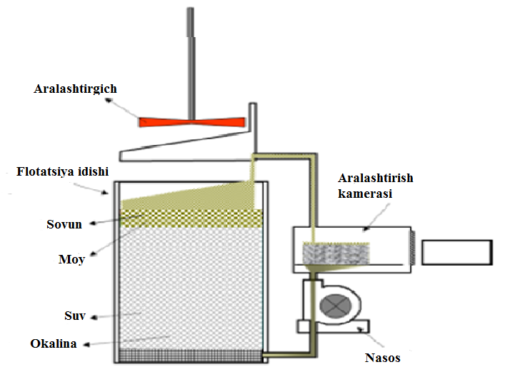
Flotatsiya jarayonidan keyin sharli tegirmonlarda maydalangan qotishma kukunlarining tozalik darajasi yani sifat ko’rsatkichi bir necha foizlarga oshganini ko’rish mumkin jadvalda bu holat umumiy ko’rinishda keltirilgan.
7-rasm. Flotatsiya jarayoni

Slide 26
Pishirilgan g'ovakli filtrli material tayyorlash
Pishirilgan filtrlar metallarning kukunlaridan yoki ma'lum bir kimyoviy tarkibdagi bir hil fraktsiyali qotishmalardan tayyorlanadi. Kukunlar ham sferik, ham sferik bo’lmagan bo'lishi mumkin. Sferik bo'lmagan kukunlardan tayyorlangan filtrlarning asosiy afzalligi shundaki, ular sferik kukunlarning nuqta bilan aloqa qilishiga nisbatan tartibsiz shakldagi zarrachalarning tarvaqaylangan yuzasi bilan yaxshi aloqa qilishi tufayli mexanik kuchini oshirgan. Shu bilan birga,pishirilgan filtrlarni ishlab chiqarishda sharsimon zarrachalar bo'lgan kukunlarni tanlash maqsadga muvofiqdir, chunki bunday kukunlardan olingan material yaxshi o'tkazuvchanlikka ega, uni sozlash va qayta tiklash mumkin.

Slide 27
Kichik filtrlar yumshoq kukunni pishirish yo'li bilan amalga oshiriladi. Bunday holda, kukunni bir xil taqsimlash uchun qolipni silkitib yoki tebranish kerak. Bunday holda, kukun zarralarining sferik shakli o'zgarmaydi, bu materialning maksimal o'tkazuvchanligini saqlashga yordam beradi.
Pishirilgan filtrlarni tayyorlashning an'anaviy usuli kukunning majburiy bosim ostida deformatsiyasi bilan tavsiflanadi. G'ovakligi oshgan (40 - 75%) va qoniqarli quvvat xususiyatlariga ega materiallarni olish uchun ishlov beriladigan qism deformatsiyalanish bosqichidan oldin kukunlarga maxsus qo'shimchalar kiritiladi, ular bir vaqtning o'zida quvvatni oshirishga va yuqori g'ovakliligini saqlashga mo'ljallangan. To'ldiruvchi xona haroratida parchalanmasligi, Pishirish paytida metall kukuni bilan kimyoviy ta'sir o'tkazmasligi kerak. [5]

Slide 28
U metall kukunining pishirish haroratidan ancha past haroratda parchalanishi kerak va parchalanganidan keyin qattiq yoki suyuq qoldiq chiqmasligi kerak. Isitish jarayonida plomba moddasi bug'lanib, teshiklarni qoldiradi. Eng keng tarqalgan plomba moddalar ammoniy bikarbonat va karbamiddir. Hozirgi vaqtda qo'shimchalar keng qo'llanilmoqda, ular isitish vaqtida o'zgarib turadi, bu esa mahsulotlarning kuchini oshirishga va shu bilan birga yuqori g'ovakliligini saqlab turishga olib keladi. Issiqlik paytida bunday qo'shimchalar parchalanadi yoki atmosferada kamayadi va parchalanish mahsulotlarining asosiy metall bilan o'zaro ta'siri tufayli Pishirishni faollashtiradi, zarrachalararo aloqalarni oshiradigan suyuq faza beradi.

Slide 29
Bunday qo'shimchalar sifatida galogenidlar, oksidlar yoki metall tuzlari ishlatiladi.
Texnologiyaning turli sohalarida qo'llaniladigan g’ovakli materiallarga bo'lgan ko'plab talablar tufayli, ushbu materiallarni olish usullari an'anaviylardan farq qilishi mumkin. [2.,5.,6]
Shunday qilib, Pishirilgan g'ovakli material tayyorlash uchun substratga metall yoki qotishma kukuni, erituvchi va eruvchini o'z ichiga oladi, ular metall, yoki nometall material bo'lishi mumkin. Eritmani olingandan so'ng, u quritiladi va agar kerak bo'lsa, siqiladi. Olingan g’ovakli qatlamlarning qalinligi 0,075 - 0,75 mm bo'lishi mumkin, g’ovakliligi 60% gacha bo’ladi.

Slide 30
Tekshiruv savollari
1. Sharli tegirmonlar qanday asosiy qismlardan tashkil topgan?
2. Sharli tegirmonlarda kukunlar qanday xosil bo’ladi?
3. Sharli tegirmoning aylanishlar soni o’zgarsa maydalash jarayoni qanday o’zgaradi?
4. Sharli tegirmonda kukun ishlab chiqarishning asosiy kamchiliklari?
5. Girdob (“viхrevoy”) tegirmonlar ishlash prinspi qanday?
6. Flotatsiya jarayonini tushuntiring ?
7. Pishirilgan g'ovakli filtrli material tayyorlashni ahamiyatini tushuntiring?

Slide 31
Foydalanilgan adabiyotlar
1. Kiparisov S. S., Libenson G. A.Poroshkovaya metallurgiya: Uchebnik dlya texnikumov—3-e izd., pererab.— M.: Metallurgiya,1991-30-37сс
2. E. O. Umarov Materialshunoslik. O‘zbekiston Respublikasi Oliy va o‘rta maxsus ta’lim vazirligi. – T.: Cho‘lpon nomidagi NMII, 2014 .-323b
3. Kiparisov S.S. , Libenson G.A. Poroshkovaya metallurgiya. M.: , 1991.-22c
4. F.R. Norxodjaev Materialshunoslik. Darslik. ―Fan va texnologiya
nashriyoti, - T.: ―Fan va texnologiya‖ nashriyoti.D. 2014- 160 b.
5. Kukun metallurgiyasi asoslari fanidan o’quv-uslubiy majmua Andijon 2020
6. Yangi materiallar texnologiyasi” fanidan o‘quv-uslubiy majmua Andijon 2020 -33b

Slide 32
E’tiboringiz uchun
rahmat

